Slide 1
Начальник отдела надзора за обеспечением транспортной безопасности МТУ Ространснадзора по СФО
Кострюков Сергей Николаевич
«Обеспечение транспортной безопасности субъектами транспортной инфраструктуры
на объектах и транспортных средствах в Сибирском федеральном округе.
Профилактика рисков причинения вреда (ущерба) охраняемым законом
ценностям при осуществлении надзора»
29 июня 2023
г. Новосибирск

Slide 2
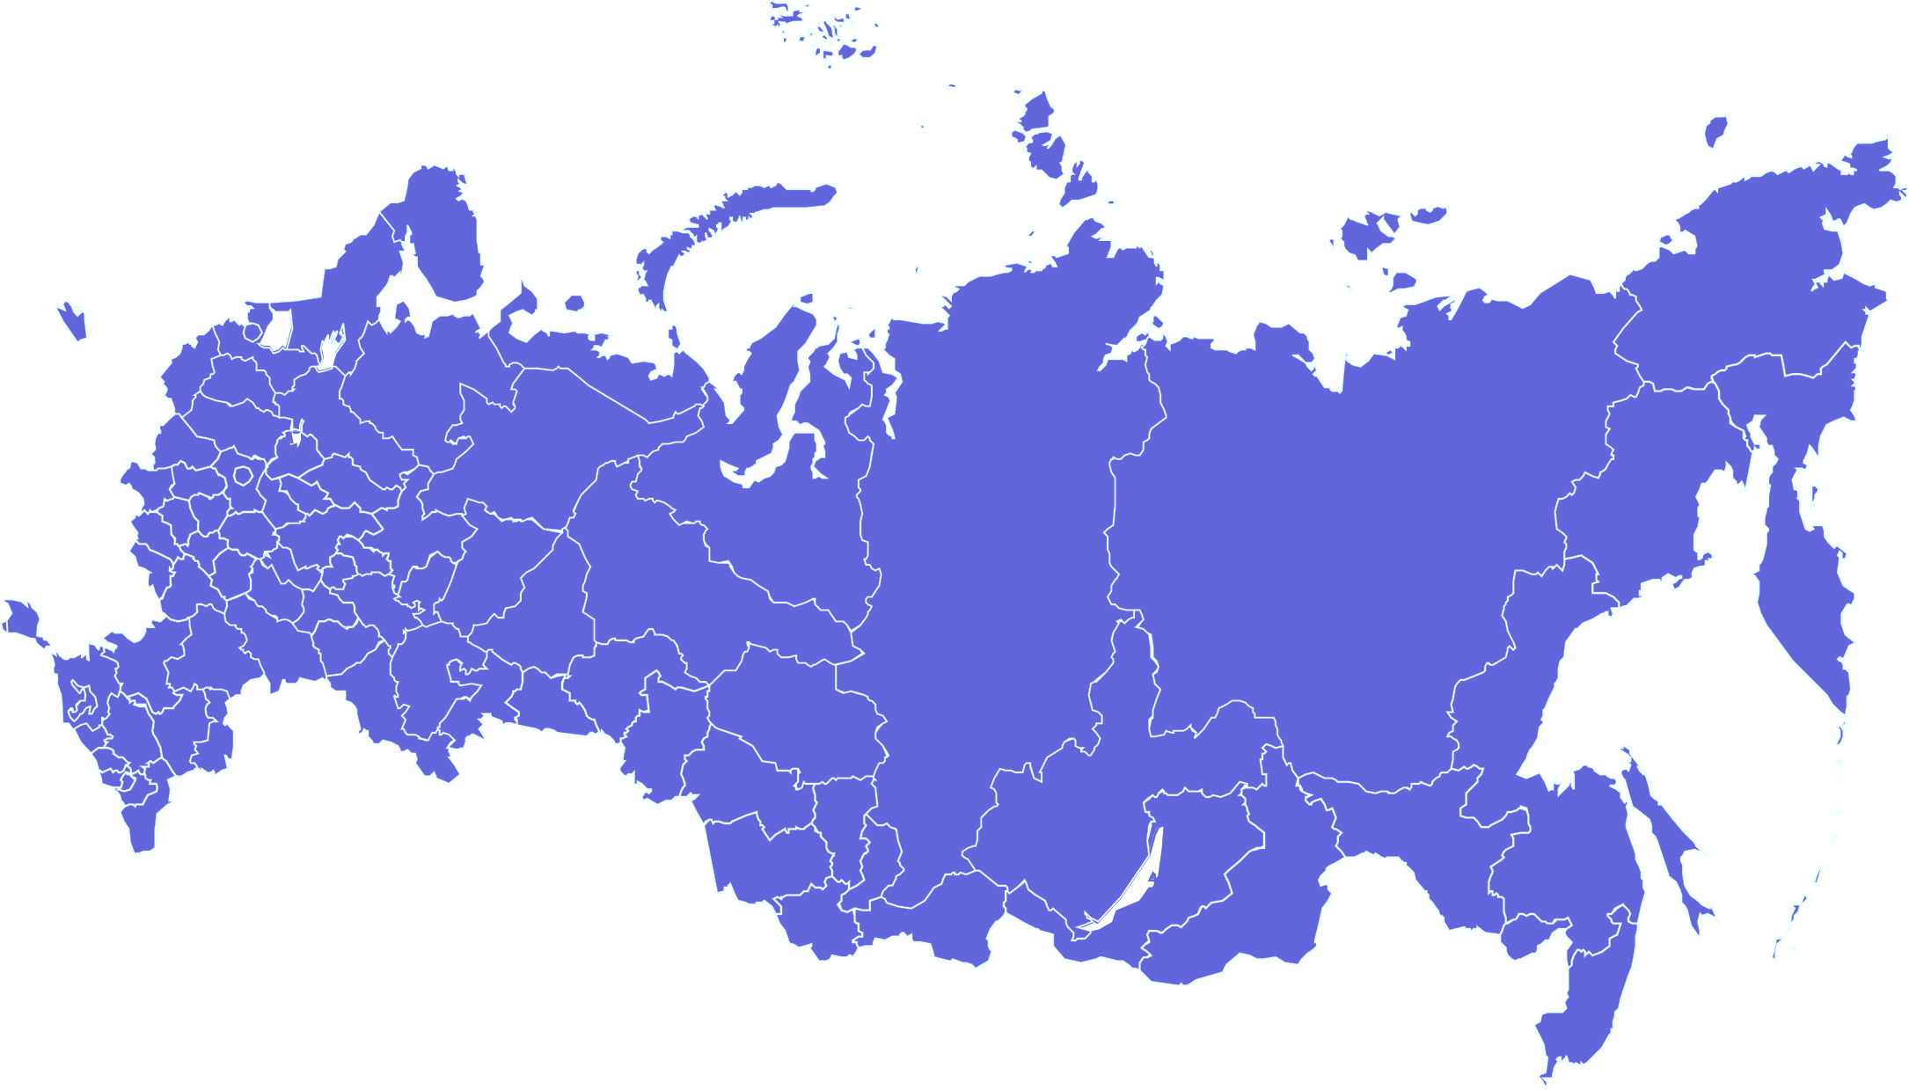
МТУ Ространснадзора по СФО
МТУ Ространснадзора по СФО в сфере обеспечения транспортной безопасности осуществляет контроль в отношении контролируемых лиц осуществляющих свою деятельность в сфере автомобильного, железнодорожного, морского и внутреннего водного, воздушного, городского-электрического, внеуличного транспорта и на объектах дорожного хозяйства.
1

Slide 3
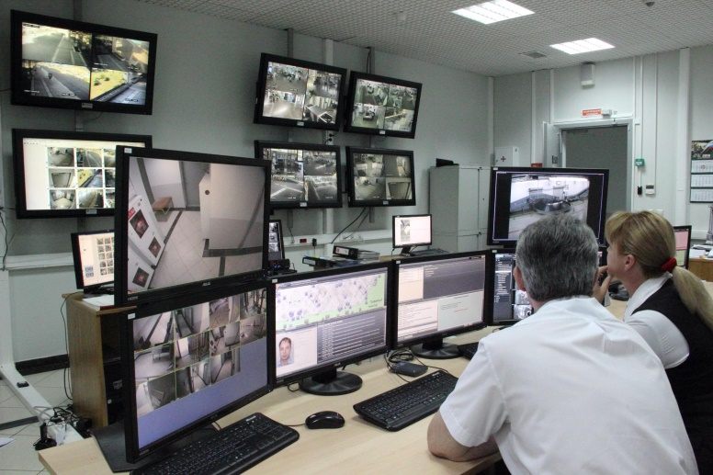
МТУ Ространснадзора по СФО
ФЕДЕРАЛЬНЫЙ ГОСУДАРСТВЕННЫЙ КОНТРОЛЬ (НАДЗОР)
В СФЕРЕ ТРАНСПОРТНОЙ БЕЗОПАСНОСТИ
УВЕЛИЧЕНИЕ КОЛИЧЕСТВА АКТОВ НЕЗАКОННОГО ВМЕШАТЕЛЬСТВА
В 2021 году 16 угроз актов незаконного вмешательства
В 2022 году 522 угрозы актов незаконного вмешательства
В основном это ложные сообщения о минировании объектов и транспортных средств
2

Slide 4
МТУ Ространснадзора по СФО
ФУНКЦИИ КОНТРОЛЯ (НАДЗОРА)
МТУ Ространснадзора по СФО в сфере обеспечения транспортной безопасности осуществляет контроль в отношении субъектов надзора в соответствии с положением Постановления Правительства РФ от 10 марта 2022 года № 336 «Об особенностях организации и осуществления государственного контроля (надзора), муниципального контроля», в большей степени, проводя профилактические мероприятия на объектах транспортной инфраструктуры
Ограничения на проведение проверочных мероприятий данным постановлением не снижают уровень обеспечения транспортной безопасности и не должны создавать угрозы населению и государству.
3

Slide 5
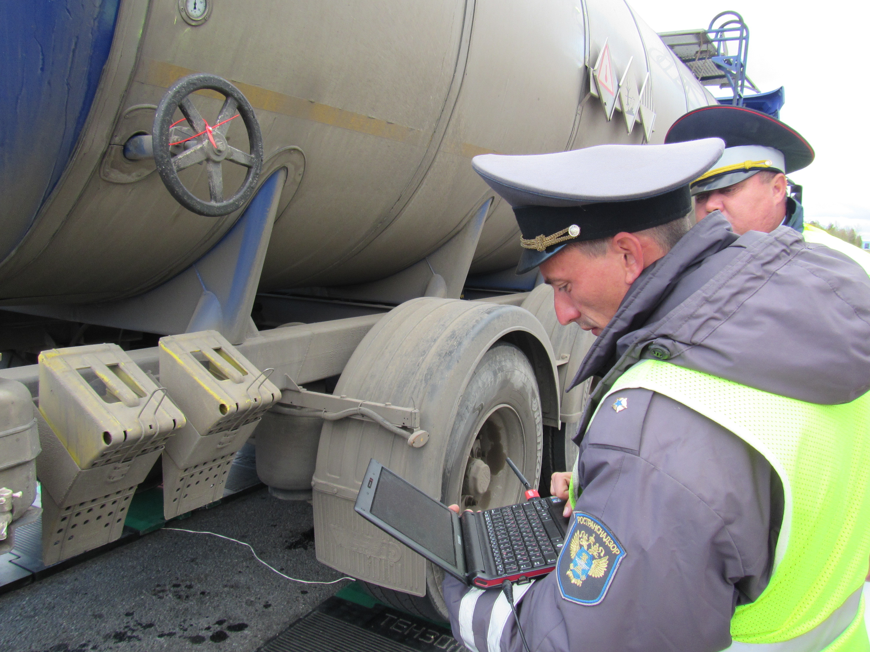
МТУ Ространснадзора по СФО
СУБЪЕКТЫ КОНТРОЛЯ (НАДЗОРА)
На территории Сибирского федерального округа:
1255 субъектов транспортной инфраструктуры юридических лиц
736 индивидуальных предпринимателей
7 000 объектов транспортной инфраструктуры
4

Slide 6
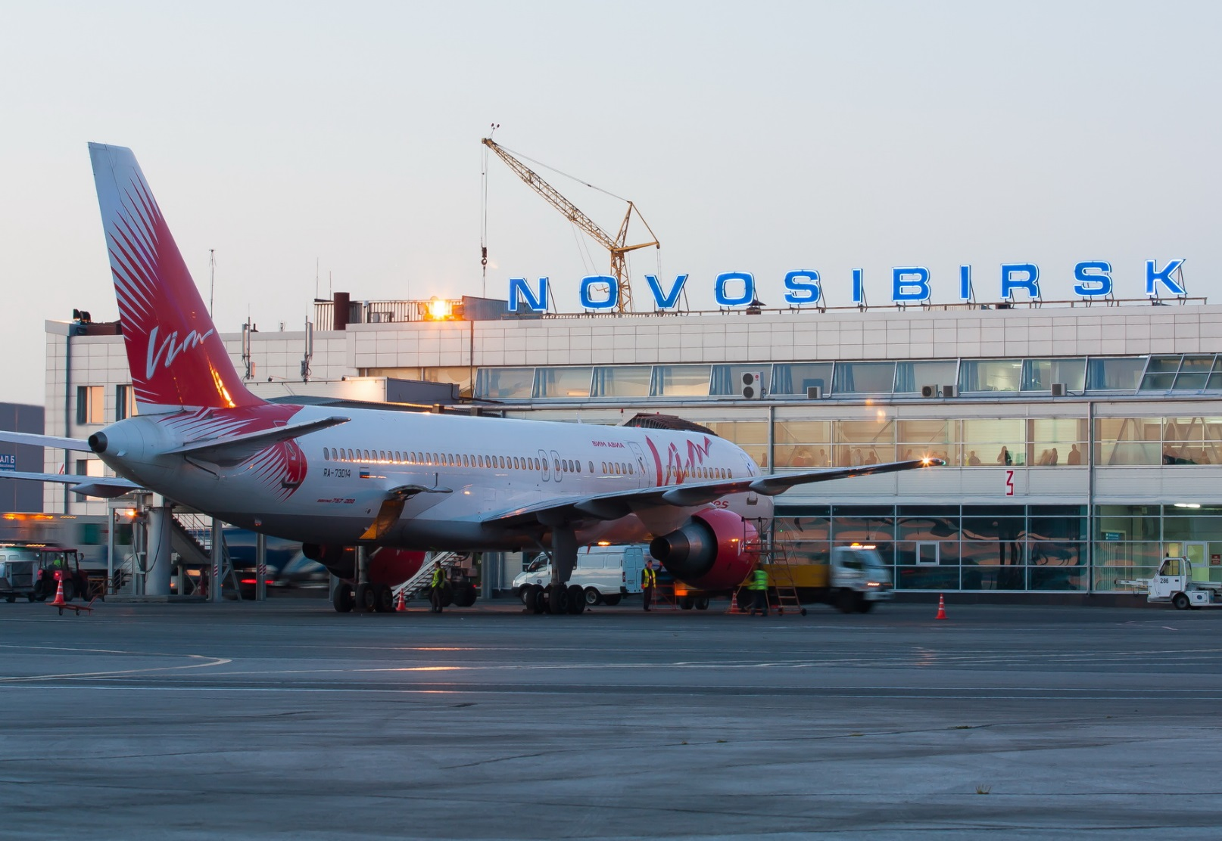
МТУ Ространснадзора по СФО
ФУНКЦИИ КОНТРОЛЯ (НАДЗОРА)
В 2023 году в соответствии с поручением заместителя председателя Правительства Российской Федерации от 15.12.2022 в рамках федерального государственного контроля (надзора) в области обеспечения транспортной (авиационной) безопасности управлением проведены проверки объектов транспортной инфраструктуры
I категории
5

Slide 7
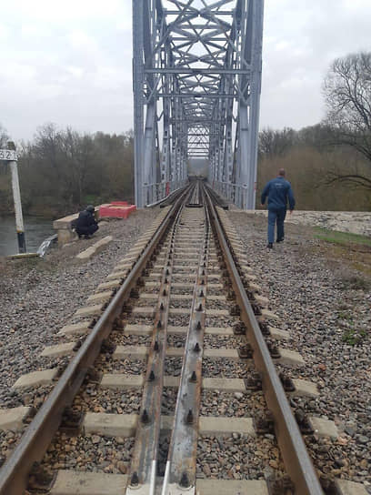
МТУ Ространснадзора по СФО
ВНЕПЛАНОВЫЕ КОНТРОЛЬНЫЕ (НАДЗОРНЫЕ) МЕРОПРИЯТИЯ
Всего в перечне для проведения КНМ было определено 262 объекта, из них:
136 мостов и путепроводов
Объекты ОАО «РЖД» : 62 мостовых сооружения, 17тоннелей, 11 вокзалов и станций
13 объектов Новосибирского метрополитена
7 объектов транспортной инфраструктуры воздушного транспорта
6

Slide 8
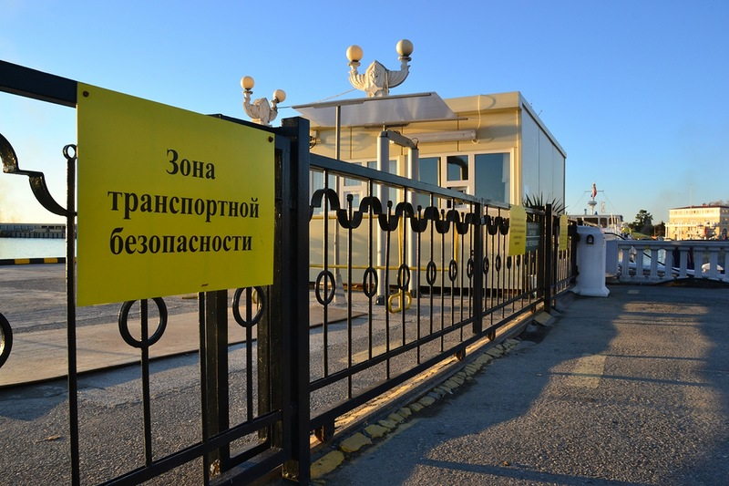
МТУ Ространснадзора по СФО
ФЕДЕРАЛЬНЫЙ ГОСУДАРСТВЕННЫЙ КОНТРОЛЬ (НАДЗОР)
В СФЕРЕ ТРАНСПОРТНОЙ БЕЗОПАСНОСТИ
Взаимодействие с сотрудниками
ФСБ и МВД
Проводятся внеплановые КНМ с использованием тест-предметов
Выявляются недостатки в работе подразделений транспортной безопасности
7

Slide 9
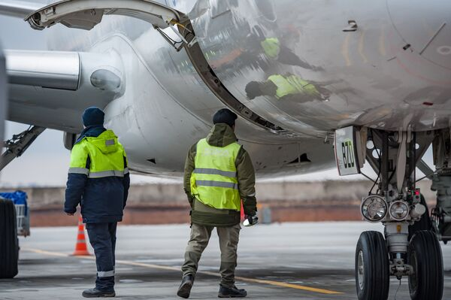
МТУ Ространснадзора по СФО
В результате осуществления контрольных (надзорных) мероприятий выявляются нарушения обязательных требований:
ВОЗДУШНЫЙ ТРАНСПОРТ
‒ нарушены установленные сроки проведения оценки уязвимости объекта транспортной инфраструктуры, не представлены ее результаты на утверждение в Федеральное агентство воздушного транспорта
‒ не размещены сертифицированные технические системы и средства досмотра для обнаружения предметов и веществ, которые запрещены или ограничены для перемещения объекта транспортной инфраструктуры
‒ отсутствует подготовка и аттестация сил обеспечения транспортной безопасности
‒ досмотр, дополнительный досмотр, повторный досмотр, наблюдение и собеседование не осуществляется уполномоченными лицами из числа работников подразделений транспортной безопасности и осуществляется не аттестованными в соответствии с законодательством Российской Федерации на соответствие требованиям к работникам сил обеспечения транспортной безопасности
-‒ охрана объектов транспортной инфраструктуры осуществляется не аккредитованными в качестве подразделения транспортной безопасности юридическими лицами
8

Slide 10
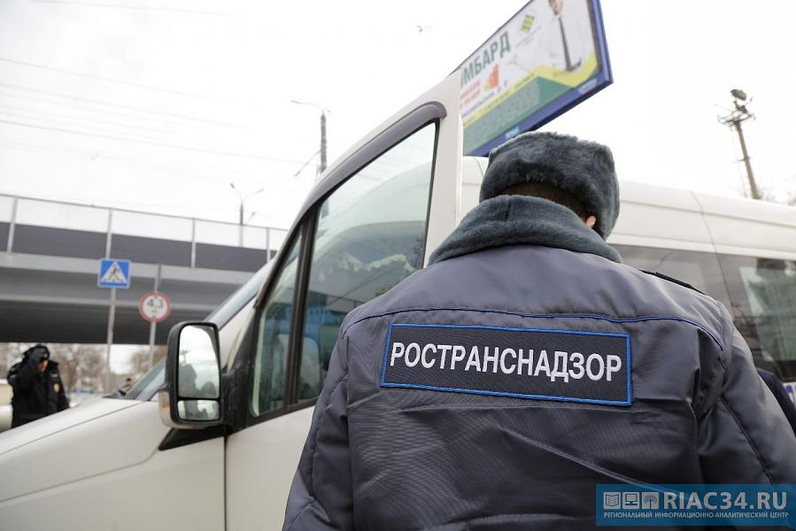
МТУ Ространснадзора по СФО
В результате осуществления контрольных (надзорных) мероприятий выявлены нарушения обязательных требований:
НАЗЕМНЫЙ ТРАНСПОРТ
Не привлечены для защиты объекта транспортной инфраструктуры в соответствии с планом обеспечения транспортной безопасности подразделения транспортной безопасности, включающее в себя:
работников, оснащенных переносными средствами видеонаблюдения, ручными средствами досмотра (металлодетекторами, газоанализаторами паров взрывчатых веществ)
специально оснащенные мобильные группы быстрого реагирования, круглосуточно выполняющие задачи по реагированию на подготовку совершения или совершение актов незаконного вмешательства в зоне транспортной безопасности объектов транспортной инфраструктуры
Не обеспечено проведение оценки уязвимости объекта транспортной инфраструктуры и представление ее результатов на утверждение в Федеральное дорожное агентство в установленном порядке
9

Slide 11
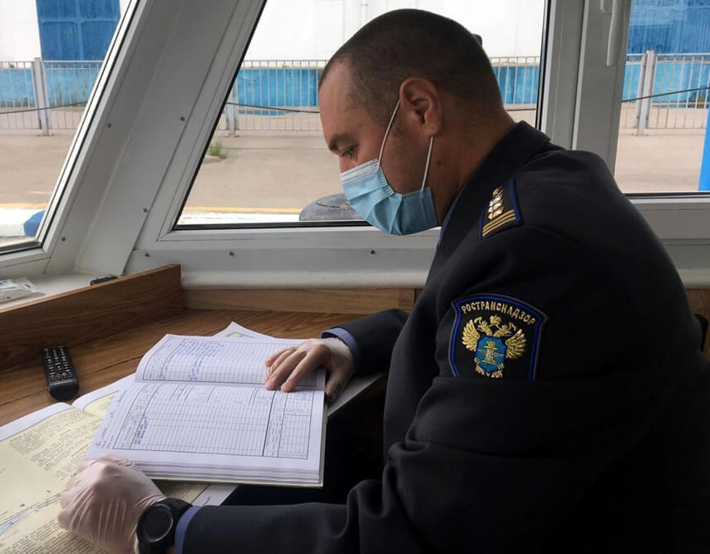
МТУ Ространснадзора по СФО
КОНТРОЛЬНЫЕ (НАДЗОРНЫЕ) МЕРОПРИЯТИЯ
Всего в 2023 году проведено 57 контрольных (надзорных) мероприятий, из них:
2 плановых и 55 внеплановых КНМ
Выявлено 270 нарушений обязательных требований в области транспортной и авиационной безопасности
Контролируемым лицам выдано 97предписаний об устранении нарушений обязательных требований
10

Slide 12
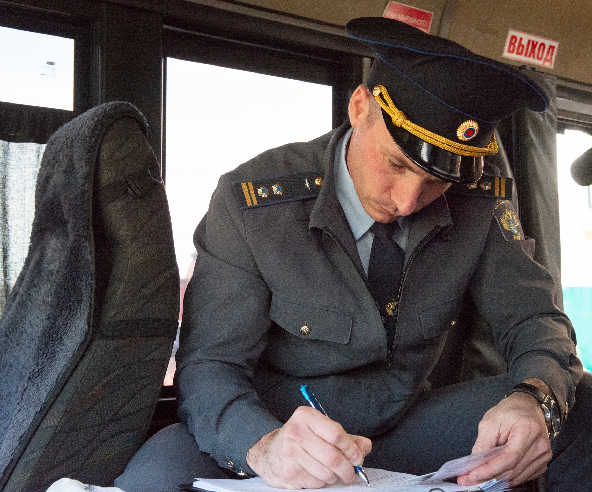
МТУ Ространснадзора по СФО
ПРОФИЛАКТИЧЕСКИЕ МЕРОПРИЯТИЯ
Всего в 2023 году проведено более 1005 контрольных (надзорных) мероприятий, из них:
474 наблюдения за соблюдением обязательных требований, 96 выездных обследований, 336 постоянных рейдов
Осмотрено 448 объектов транспортной инфраструктуры и транспортных средств
Контролируемым лицам объявлено 544 предостережения, о недопустимости нарушения обязательных требований
11

Slide 13
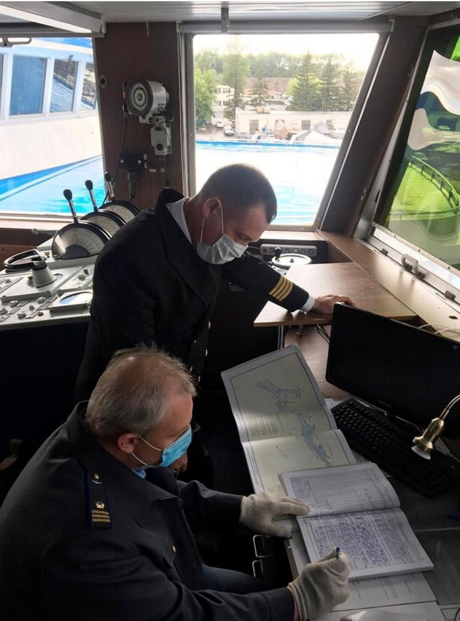
МТУ Ространснадзора по СФО
ПРОФИЛАКТИЧЕСКИЕ МЕРОПРИЯТИЯ
В случаях непредставления информации о принятии мер по недопустимости нарушений обязательных требований указанных в предостережении сотрудниками проводятся профилактические визиты.
В 2023 году проведено 37 профилактических визитов
12

Slide 14
МТУ Ространснадзора по СФО
СНИЖЕНИЕ АДМИНСТРАТИВНОЙ НАГРУЗКИ
Снижается такая мера воздействия, как административный штраф
В 2021 году наложено 8 933 000 рублей
В 2022 году наложено 3 000 000 рублей
13

Slide 15
«Обеспечение транспортной безопасности субъектами транспортной инфраструктуры
на объектах и транспортных средствах в Сибирском федеральном округе.
Профилактика рисков причинения вреда (ущерба) охраняемым законом
ценностям при осуществлении надзора»
29 июня 2023
г. Новосибирск

